Slide 1
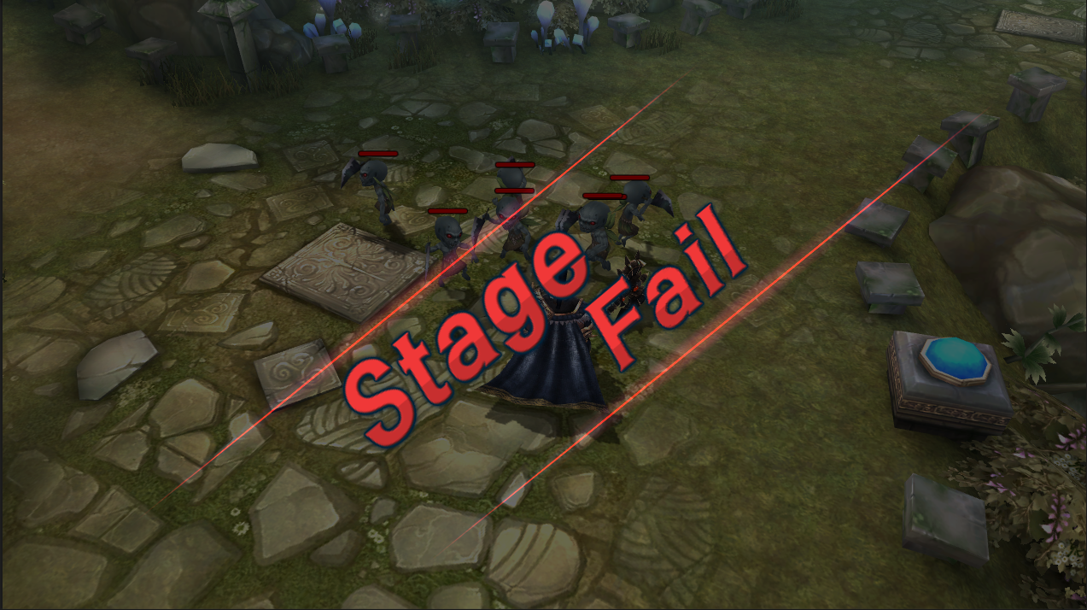

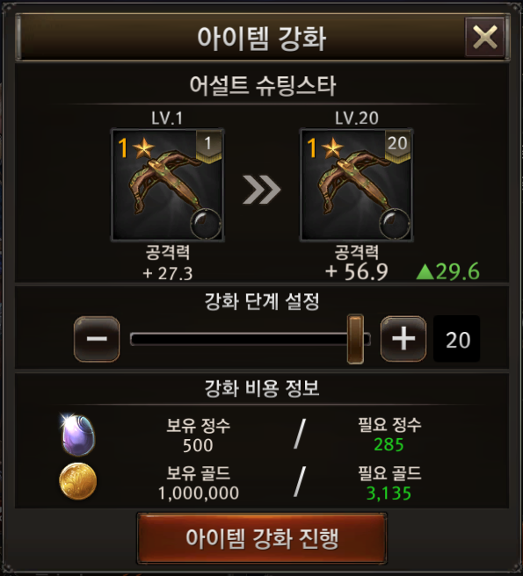
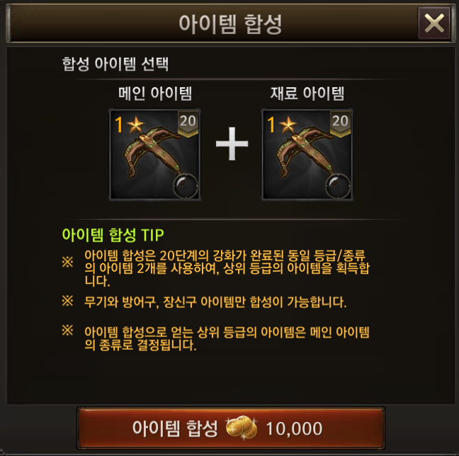
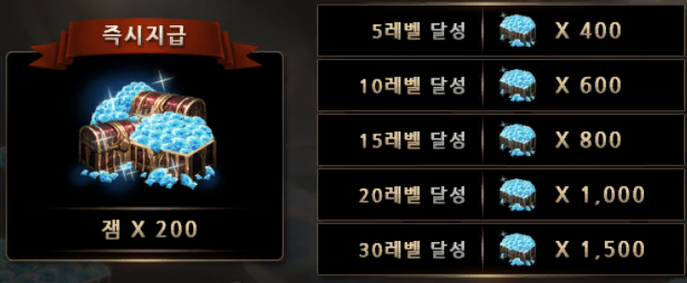
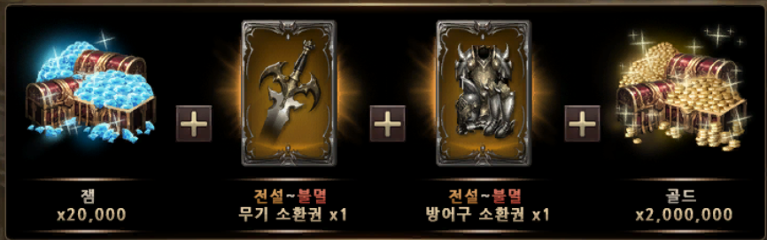
10레벨 이하
던전 공략을 위해선 장비 능력치 향상이 필수입니다.
X
성장패키지
프리미엄 패키지
아이템 능력 향상
성장패키지 바로가기
프리미엄 패키지 바로가기
가방 바로가기
성장 패키지 팝업을 바로 띄움
구매 후 또는 팝업 닫기, 뒤로가기 시 현 페이지 표시
프리미엄 패키지 팝업을 바로 띄움
구매 후 또는 팝업 닫기, 뒤로가기 시 현 페이지 표시
가방 > 무기 카테고리로 이동
뒤로가기 시 마을로 이동

Slide 2
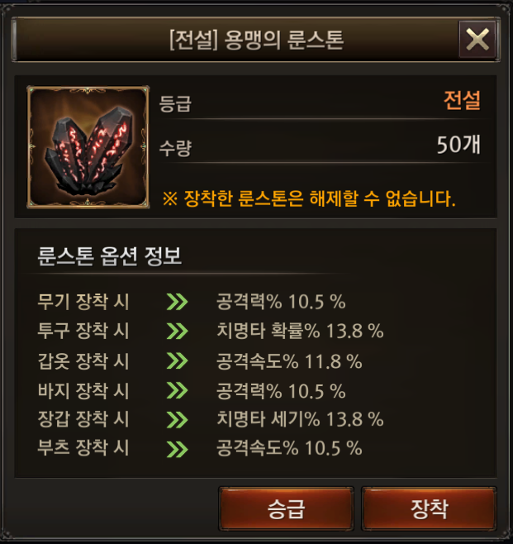
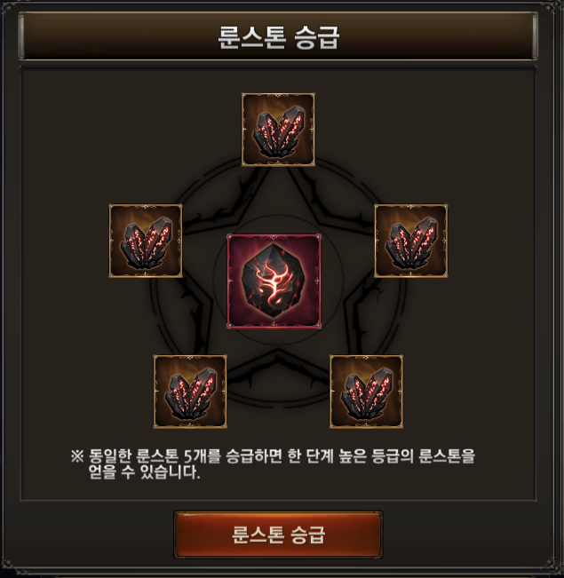
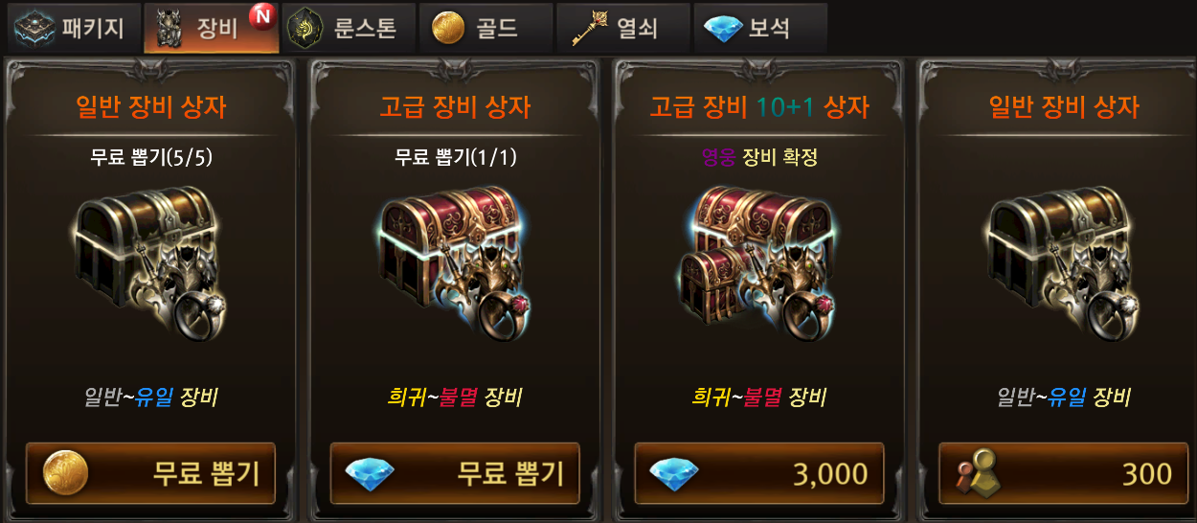
11~29레벨
던전 공략을 위해선 장비 능력치 향상이 필수입니다.
X
아이템 소환
프리미엄 패키지
룬스톤 장착 & 승급
상점 바로가기
프리미엄 패키지 바로가기
보석함 바로가기
상점 > 장비 카테고리로 이동
뒤로가기 시 마을로 이동
프리미엄 패키지 팝업을 바로 띄움
구매 후 또는 팝업 닫기, 뒤로가기 시 현 페이지 표시
보석함 > 룬스톤 카테고리로 이동
뒤로가기 시 마을로 이동

Slide 3
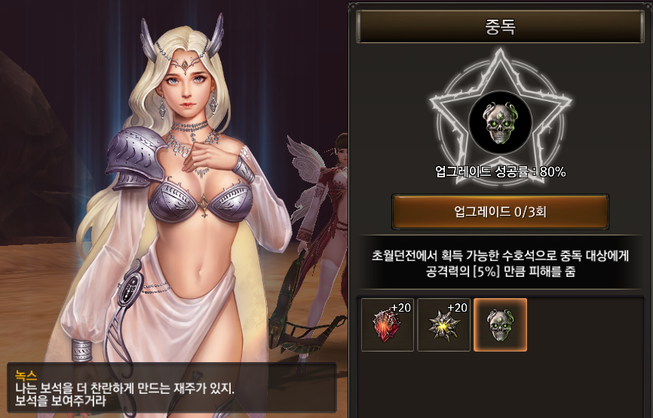
30레벨 이상
던전 공략을 위해선 장비 능력치 향상이 필수입니다.
X
아이템 소환
프리미엄 패키지
수호석 업그레이드
상점 바로가기
프리미엄 패키지 바로가기
초월던전 바로가기
상점 > 장비 카테고리로 이동
뒤로가기 시 마을로 이동
프리미엄 패키지 팝업을 바로 띄움
구매 후 또는 팝업 닫기, 뒤로가기 시 현 페이지 표시
초월던전 게임 준비 페이지로 이동
뒤로가기 시 마을로 이동

